Slide 1
Министерство науки и высшего образования Республики Казахстан Северо-Казахстанский государственный университет им. М. Козыбаева Факультет инженерии и цифровых технологий Кафедра «Информационно-коммуникационные технологии»
ТВОРЧЕСКИЙ ПРОЕКТ
по дисциплине: Протоколы и интерфейсы компьютерных систем
На тему: «Сайт банка W-bank»
Выполнил студент группы ИС-23-2
Новиков Д.Л.
Петропавловск, 2025

Slide 2
Актуальность проекта
Актуальность создания сайта для банка обусловлена ростом спроса на цифровые финансовые услуги. Клиенты ожидают удобного и безопасного доступа к счетам, переводам и кредитам онлайн. Современный сайт повышает доверие к банку, снижает нагрузку на отделения и дает конкурентное преимущество. Без качественного онлайн-канала банк рискует потерять клиентов, переходящих к более технологичным конкурентам.

Slide 3
Цель проекта — разработка современного, безопасного и удобного веб-сайта банка, обеспечивающего клиентам круглосуточный доступ к финансовым услугам в цифровом формате, а также повышающего эффективность работы банка за счет автоматизации процессов и расширения каналов взаимодействия с клиентами.
Задачи проекта:
Разработать интерфейс, соответствующий принципам и стандартам UX/UI-дизайна, обеспечивающий удобство использования и визуальную привлекательность сайта.
Интегрировать дополнительные сервисы инструменты финансового анализа для повышения качества обслуживания.
Организовать кодовую базу таким образом, чтобы она была структурированной, читаемой и документированной с помощью комментариев, поясняющих логику работы ключевых блоков.
Реализовать адаптивный UX-дизайн в двух версиях сайта — для мобильных устройств и для экранов с большим разрешением, обеспечив корректное отображение на различных устройствах.
Создать фотогалерею и обеспечить удобную навигацию, а также реализовать другие функциональные компоненты в соответствии с техническим заданием.
Добавить динамический контент с использованием технологий DHTML и JavaScript, обеспечивающий интерактивность сайта.

Slide 4
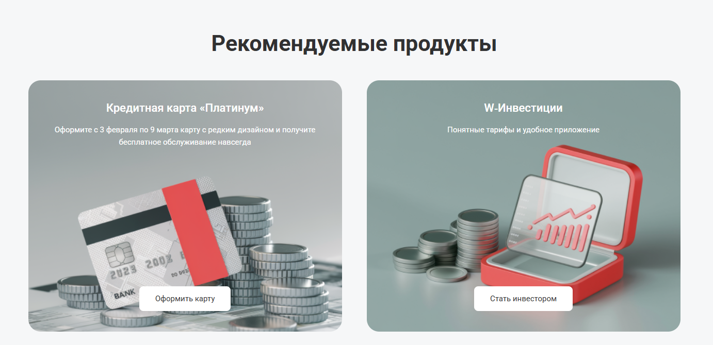
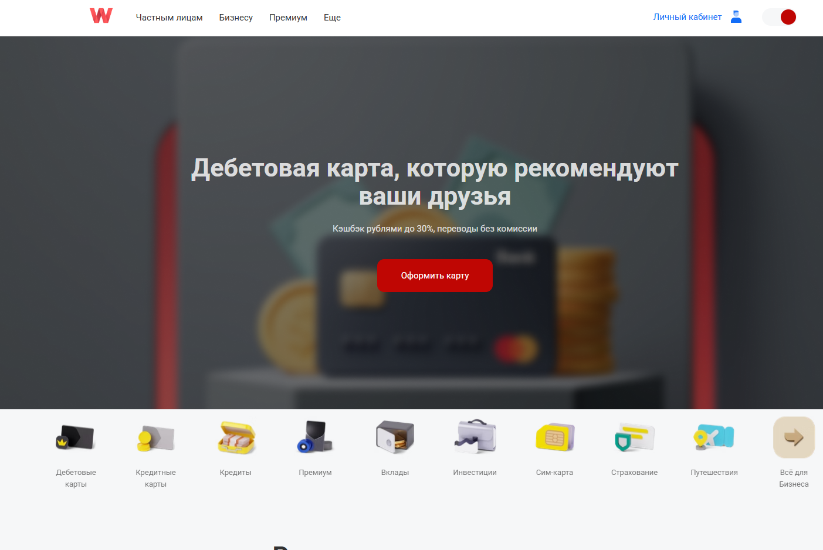
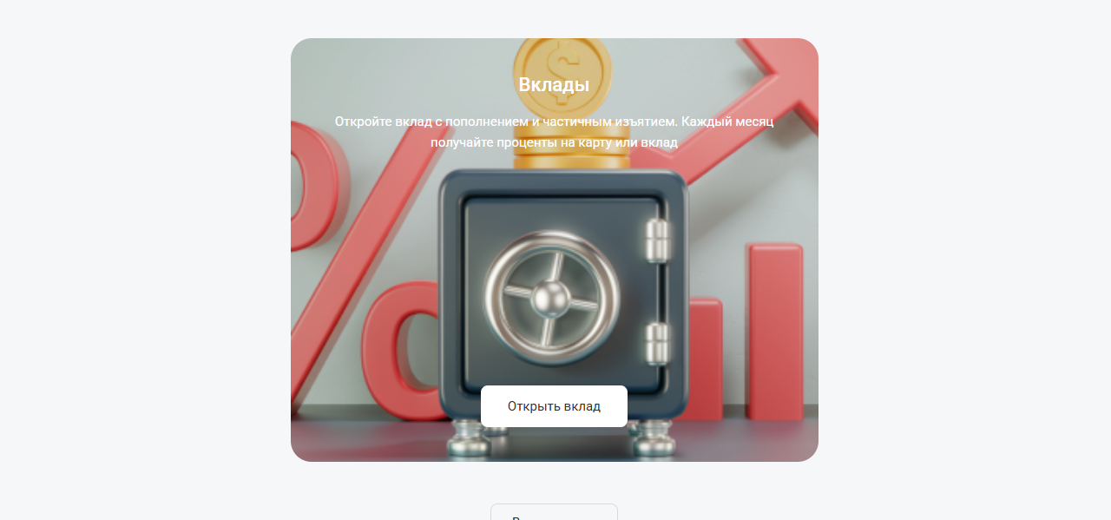
Главная страница

Slide 5
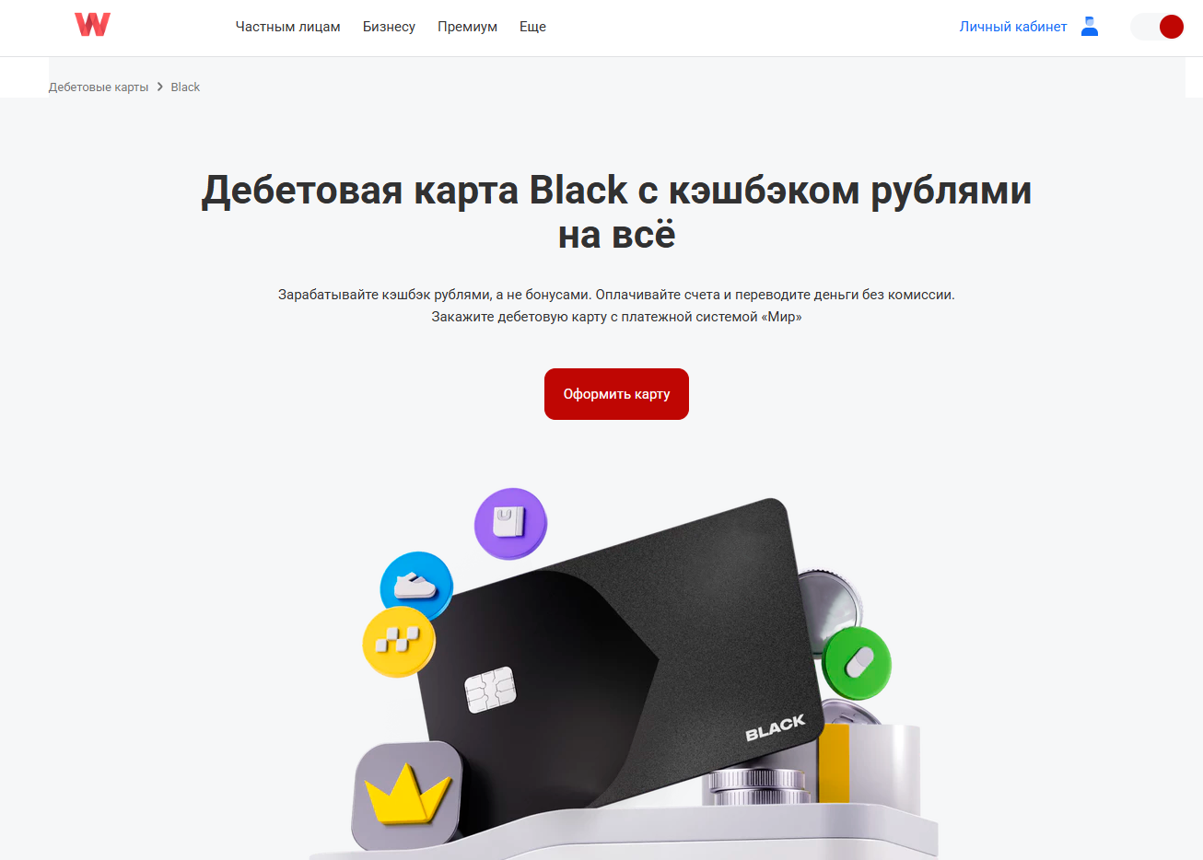
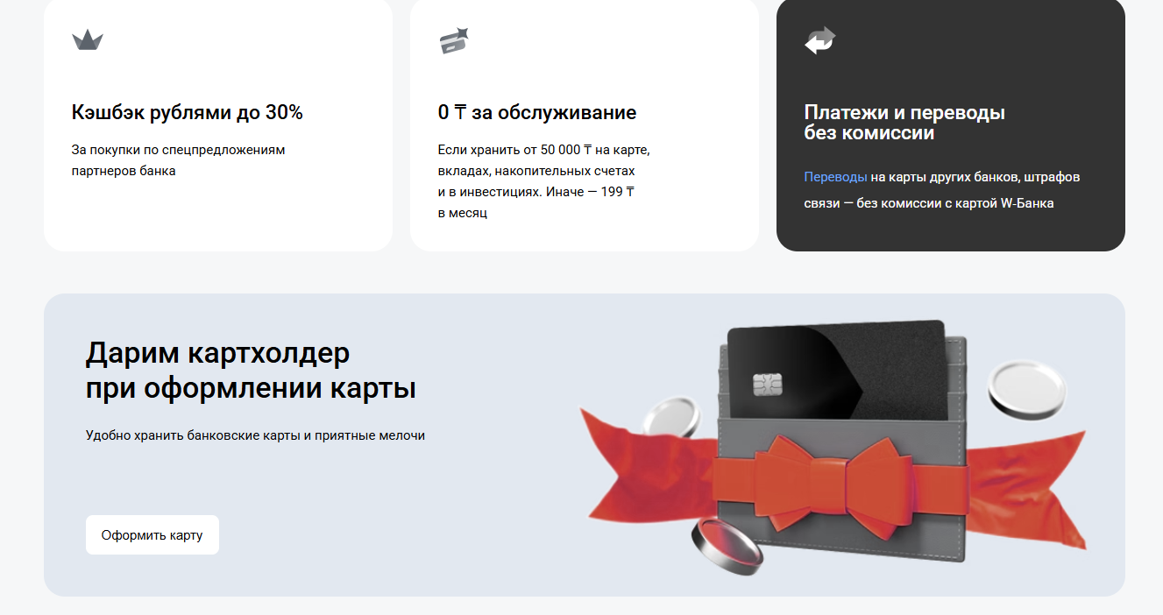
Страница «Дебетовые карты»

Slide 6
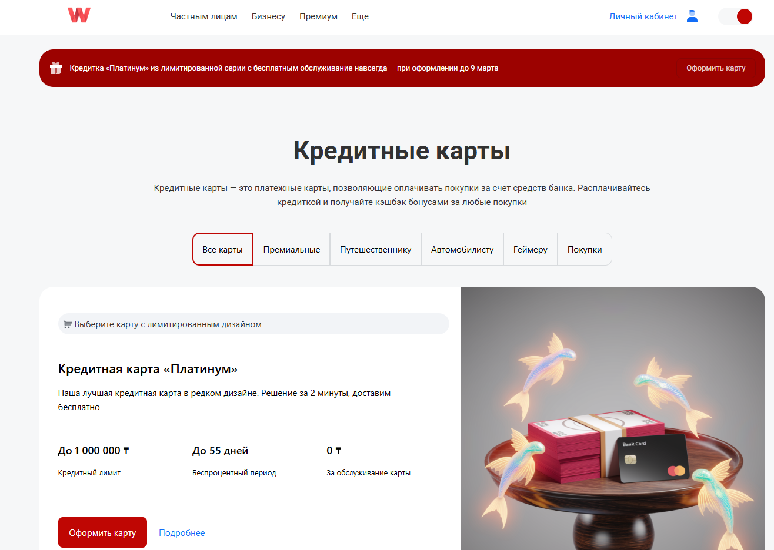
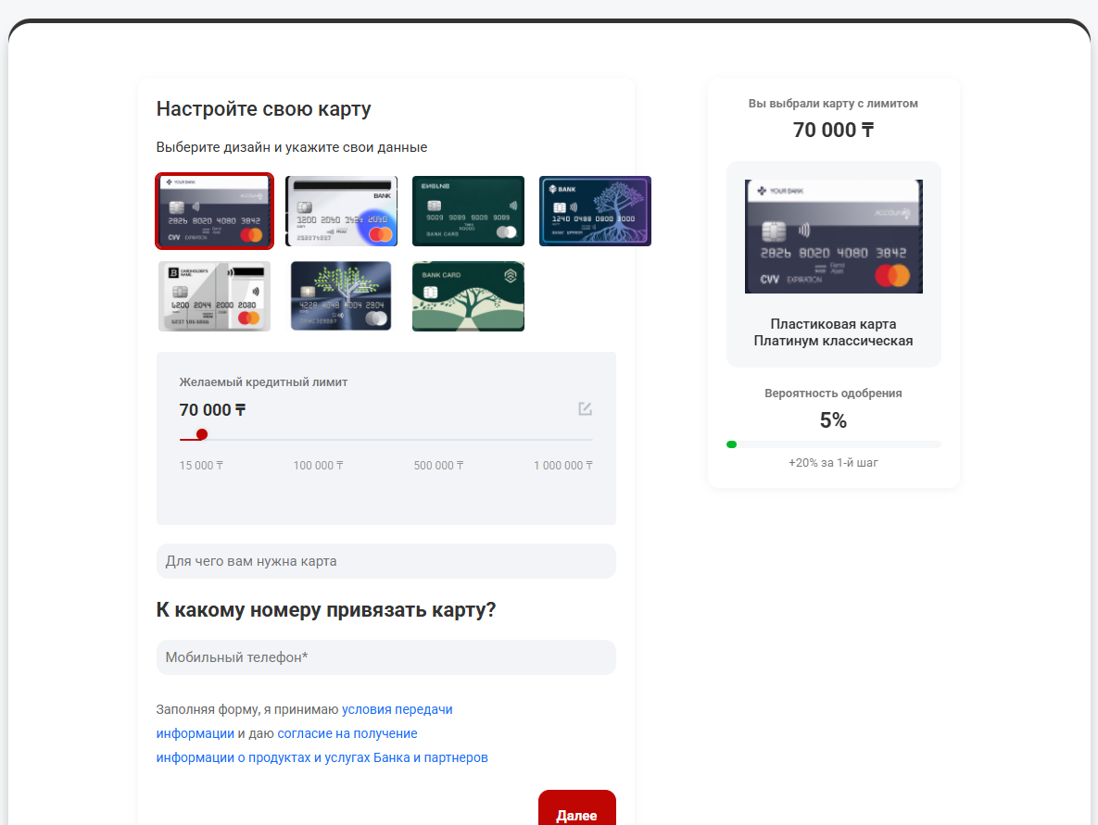
Страница «Кредитные карты»

Slide 7
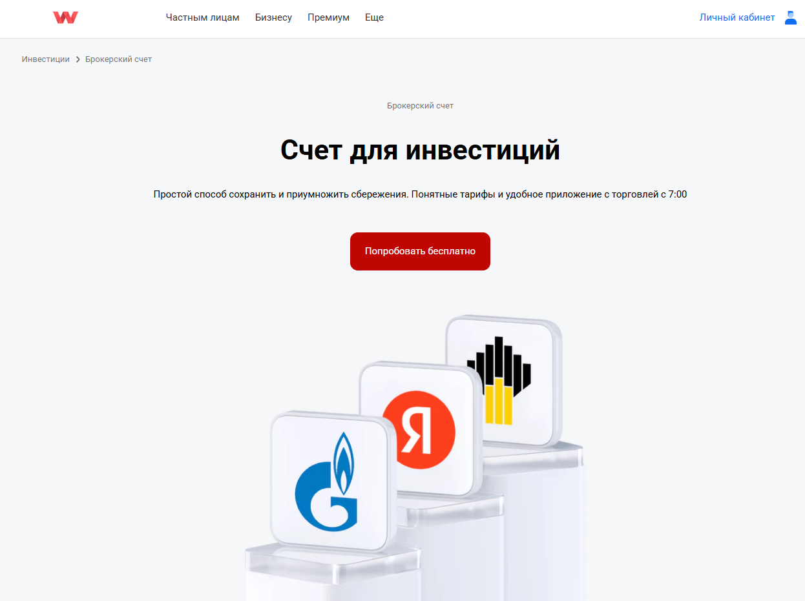
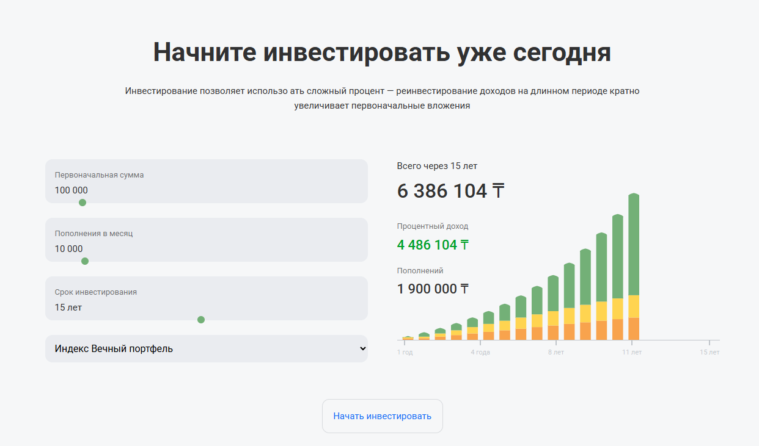
Страница «Инвестиции»

Slide 8
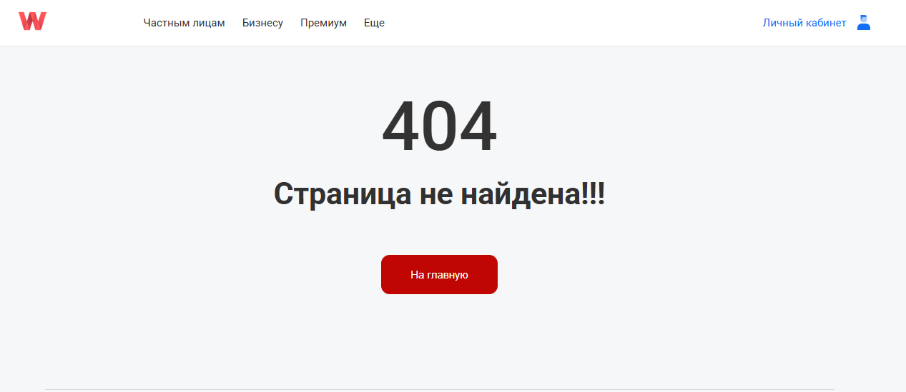
Ошибка 404

Slide 9
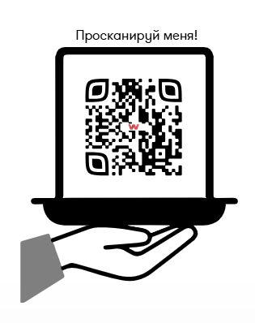
QR код на сайт

